Slide 1
Rancang Bangun Game 2D Berbasis Android “Zombie Bird”
Wahyudin Zaelani (1127050167)
Windriyana (1211705166)

Slide 2
LATAR BELAKANG MASALAH
Game merupakan salah satu alternatif hiburan untuk mengisi waktu luang saat aktivitas yang padat atau hal lainnya. Di zaman modern ini, perkembangan software sangat pesat. Tidak hanya dalam hal software aplikasi saja, terutama dalam dunia game. Salah satu software yang saat ini banyak digunakan untuk membuat game berbasis android mulai dari jenis game sederhana sampai game yang rumit adalah eclipse.

Slide 3
BATASAN MASALAH
Batasan yang ada pada pembagunan perangkat lunak ini adalah sebagai berikut :
1. Permainan “zombie bird” ini dibangun menggunakan bahasa pemrograman eclipse beserta libGDX dan ADT sebagai pluginnya.
2. Antarmuka perangkat lunak permainan “zombie bird” akan dirancang menggunakan eclipse IDE (Integrated Development Environtment) dan ADT sebagai pluginnya.
3. User hanya bisa mengontrol gerakan object sesuai dengan konfigurasi control (button) yang telah dibuat.
4. Semua user bersifat umum. Tidak ada keahlian khusus yang harus dipenuhi oleh pengguna selain dasar - dasar pengetahuan dalam mengoperasikan sistem operasi android.

Slide 4
Deskripsi Umum Sistem
Pada aplikasi ZB-2D ini, dimana perangkat lunak ZB-2D dapat menampilkan menu-menu dan gambar kepada pemakai melalui layar secara langsung. ZB-2D menerima masukan dari pemakai melalui button yang tersedia di layar untuk pergerakan burung (object) yang akan digunakan dalam permainan sesuai dengan konfigurasi kontrol yang telah ditetapkan. Keluaran system ini dapat langsung dilihat melalui layar.
Object ini dikendalikan dengan sentuhan pada layar antarmuka. Ketika object jatuh, maka permainan otomatis akan selesai dan akan muncul Tampilan Game Over yang menandakan permainan selesai.

Slide 5
Lingkungan Operasi
Aplikasi ini dapat berjalan dengan spesifikasi sistem yang memenuhi kriteria minimum telah kami perkirakan sebagai berikut :
Prosessor : ARM v7. Dengan kecepatan 1 Ghz atau lebih
Sistem Operasi : Android Versi 4.0 IceCream Sandwich atau lebih
Memory : RAM 512 MB
GPU : Mali 400, Adreno 205

Slide 6
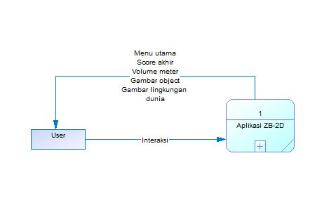
DIAGRAM KONTEKS

Slide 7
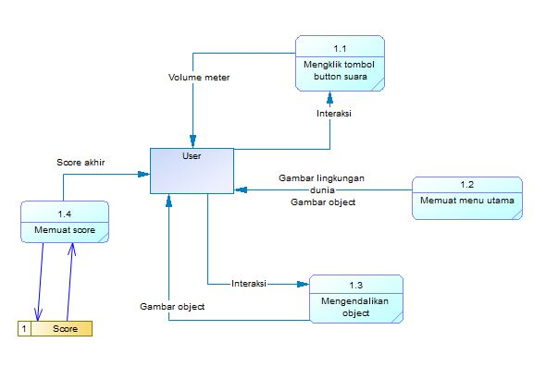
DFD LEVEL 1

Slide 8
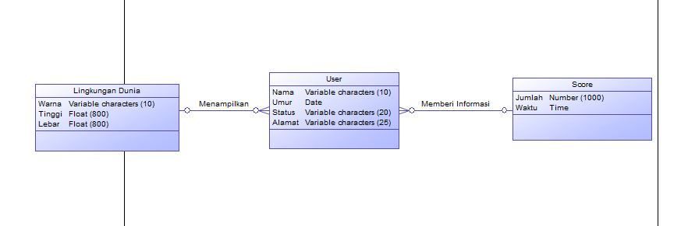
E-R DIAGRAM

Slide 9
Kebutuhan Fungsional
ID | Kebutuhan | Penjelasan
ZB-2D-F-01 | Sistem menampilkan menu utama. | ZB-2D menampilkan menu utama permainan.
ZB-2D-F-02 | Sistem mengatur volume. | ZB-2D dapat mengatur volume permainan.
ZB-2D-F-03 | Sistem memulai permainan. | ZB-2D dapat memulai permainan.
ZB-2D-F-04 | Sistem melihat informasi score akhir dilayar. | ZB-2D dapat melihat informasi score akhir pada layar utama permainan.
ZB-2D-F-05 | Sistem mengakhiri permainan. | ZB-2D dapat mengakhiri permainan.

Slide 10
KEBUTUHAN NON FUNGSIONAL
ID | Parameter | Kebutuhan
ZB-2D-NF-01 | Availability | Aplikasi dapat berjalan selama 24 jam
ZB-2D-NF-02 | Reliability | Aplikasi mendukung berbagai versi Android. (ICS,JB,KK)
ZB-2D-NF-03 | Ergonomy | N/A
ZB-2D-NF-04 | Portability | Aplikasi berbasis mobile
ZB-2D-NF-05 | Memory | Ram minimal 512 MB
ZB-2D-NF-06 | Response time | Maksimal 30 detik
ZB-2D-NF-07 | Safety | N/A
ZB-2D-NF-08 | Security | N/A
ZB-2D-NF-09 | Others: Bahasa Komunikasi | Bahasa yang digunakan adalah indonesia.

Slide 11
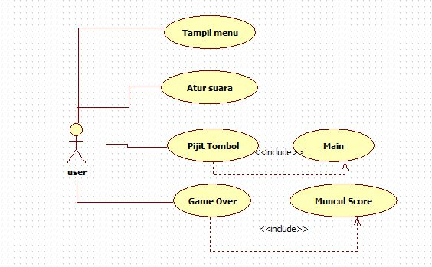
USE CASE

